Slide 1
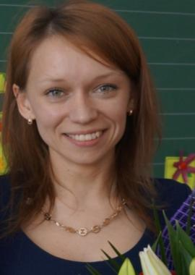
Развитие информационной грамотности младших школьников на основе индивидуальных продуктов
Муниципальное казенное общеобразовательное учреждение
Петровская средняя общеобразовательная школа
Панинского муниципального района Воронежской области
Публичная презентация результатов педагогической деятельности и инновационной работы - 2014
Учитель начальных классов
Первой квалификационной категории
Стаж 6 лет

Slide 2
Моя педагогическая инициатива
Цель: развивать информационную грамотность младших школьников на основе самостоятельных проектов.
Задачи:
активизация информационного умения и навыка младших школьников;
использование различных электронных источников информации на уроках и во внеурочной деятельности;
повышение мотивации и знаний учащихся и уровня успешности путем их социализации;
воспитание чувства взаимодействия и взаимопомощи в процессе создания творческого проекта.
Младший школьник умеет:
самостоятельно искать нужную информацию;
планировать свою деятельность, согласно требованиям информационной культуры;
добиваться поставленных целей;
анализировать этапы и конечный результат проделанной работы.

Slide 3
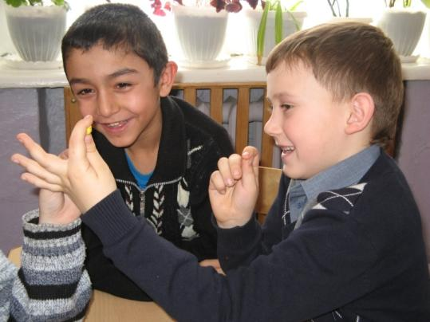
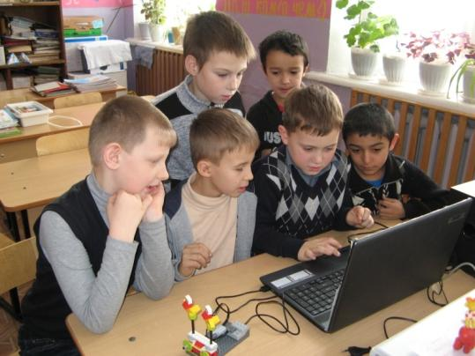
Работа с лего-конструктором
«Перворобот»
Конструирование моделей и
составление программ

Slide 4
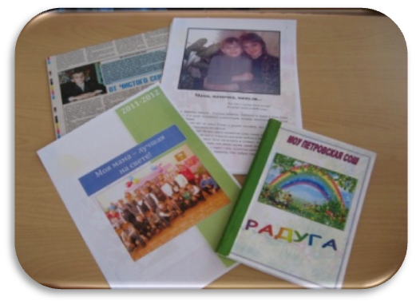
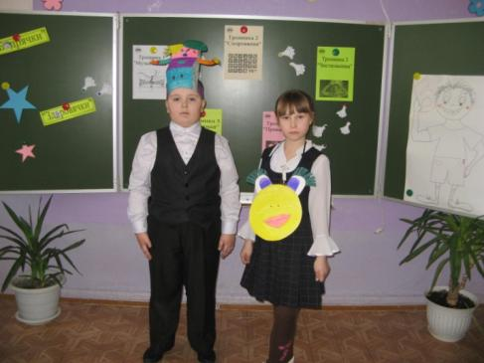
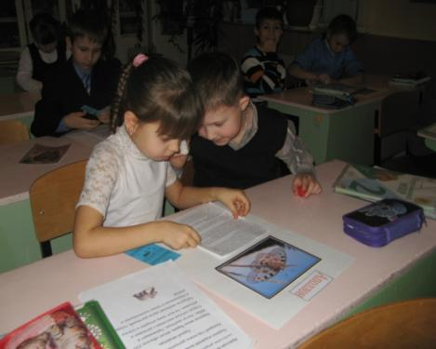
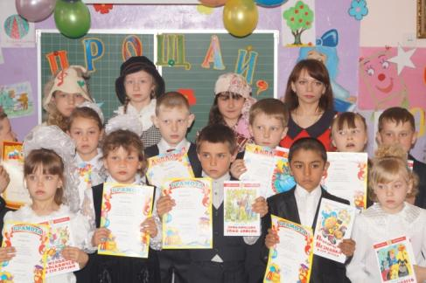
Индивидуальные
Проекты учащихся

Slide 5
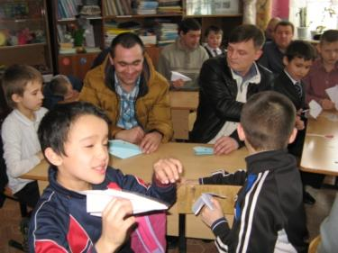
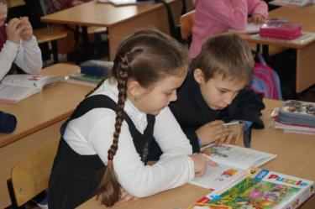
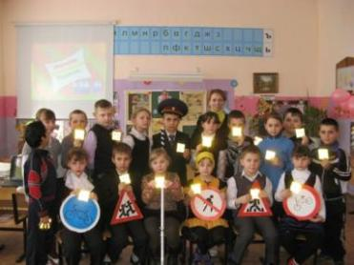
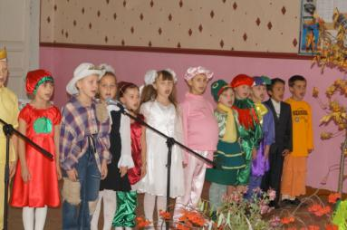
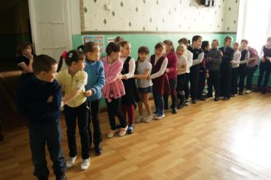
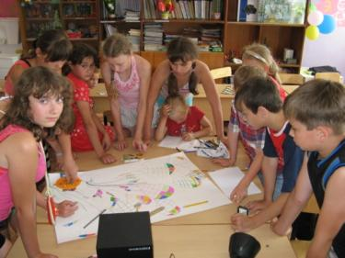
Работа творческого сообщества «РАДУГА»
по основным направлениям
Познавательная деятельность
Проблемно-ценностное общение
Социальное творчество
Досугово - развлекательная деятельность
Спортивно - оздоровительная деятельность
Трудовая деятельность

Slide 6
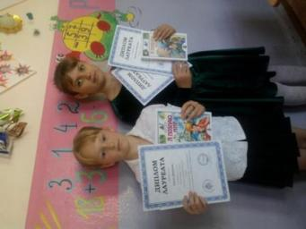
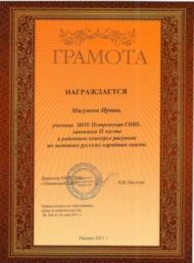
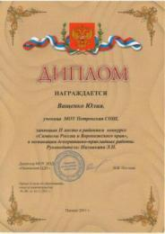
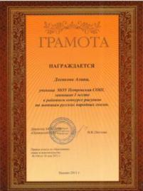

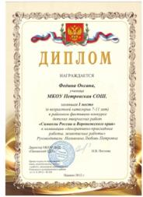
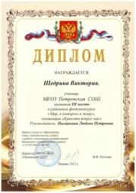
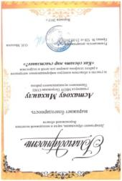
Достижения учащихся
Победители
Призёры
Лауреаты
Участники
(школьных и районных конкурсов,
Всероссийской предметной олимпиады «Олимпус. Осенняя Сессия» и Всероссийской предметной олимпиады для младших школьников)

Slide 7
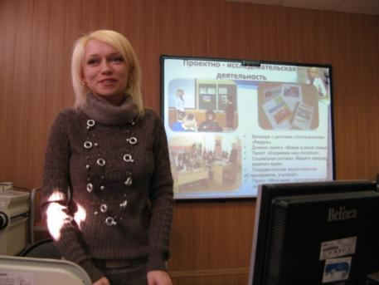
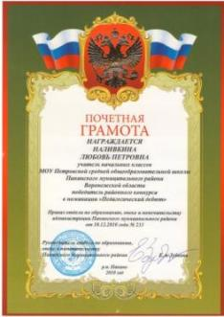
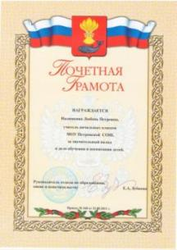
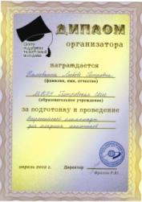
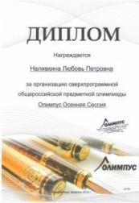


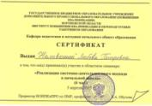

Учитель первой квалификационной категории (2010)
Победитель районного конкурса в номинации «Педагогический дебют» (2010)
Организация участия учащихся во Всероссийской олимпиаде «Олимпус. Осенняя сессия» (2012)
Участие в научно-практических конференциях (2012, 2013)
Организация и проведение Всероссийских предметных олимпиад для младших школьников (2013)

